Slide 1


STR WEB PROJECT
02.01.2022
אנסטסיה גושקודריה נועה גורן

Slide 2


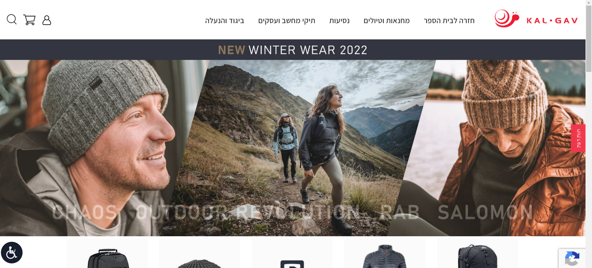

על החברה
חברת קל גב קיימת כמעט 40 שנה, מאז שנת 1981 כחברה לייצור תיקים, במהלך השנים האלו הספיקו לאסוף אליהם את כל המותגים המובילים בתחום התיקים, המחנאות והמזוודות.
החברה התמחתה בתחום ילקוטי הבית ספר והייתה הראשונה בישראל אשר ייצרה "ילקוט אורטופדי".
החברה למדה וחקרה לעומק את הנושא וכיום ילקוטי החברה הינם המתקדמים והחדשניים ביותר בישראל.
על האתר
לאחרונה קל גב יצרה אתר קניות שמיועד לקהל הישראלי בו ניתן לצפות במוצרי החברה ובקטלוגים שונים ולבצע רכישות בלי צורך בתיווך אנושי. באתר ניתן גם ליצור פרופיל משתמש ודרכו ניתן לצפות בהיסטוריית ההזמנות, לעקוב אחרי הזמנות חדשות שבוצעו ולעדכן פרטים.

Slide 3
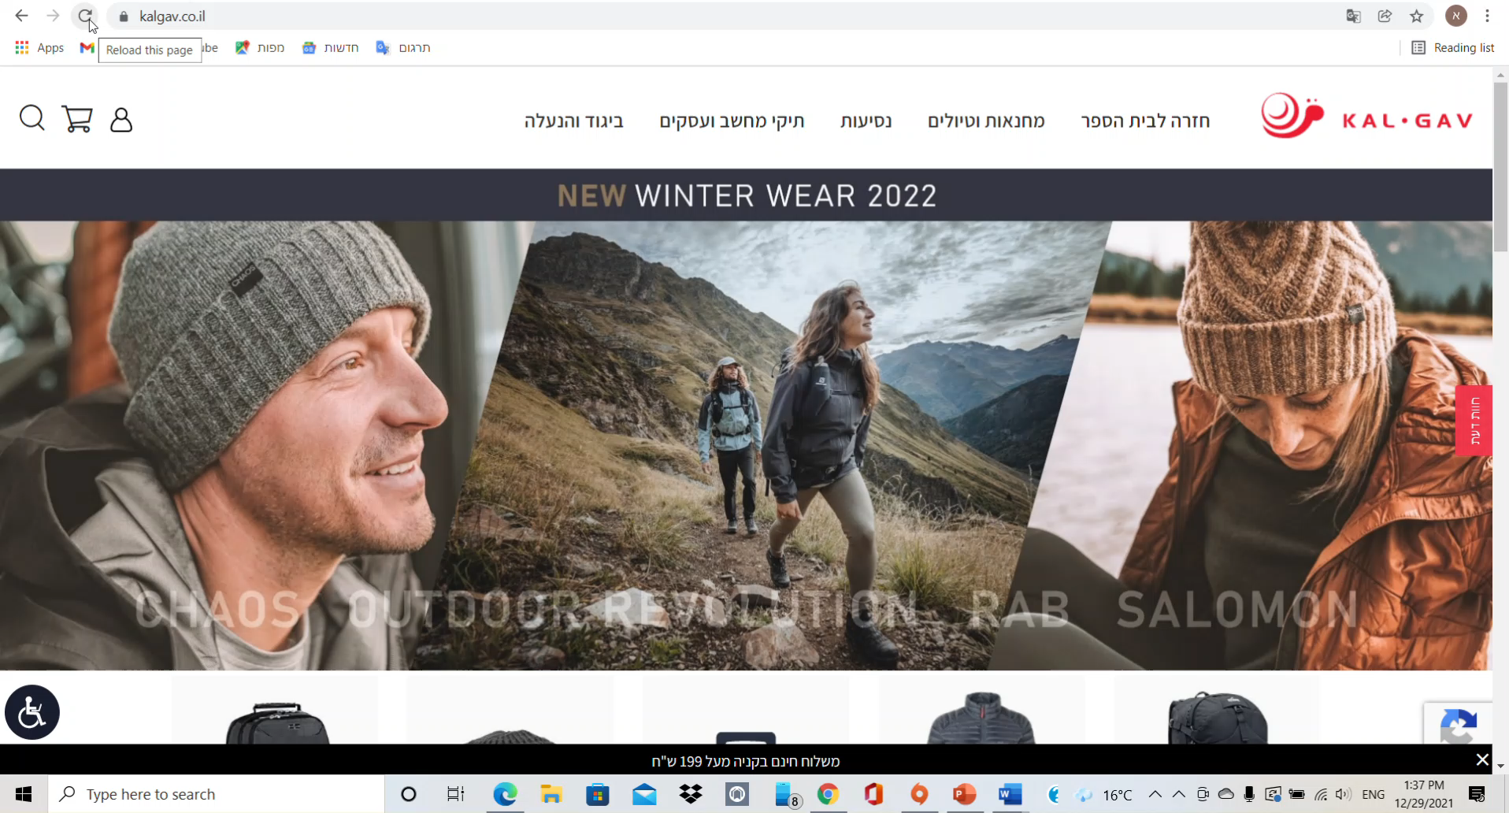


האתר

Slide 4
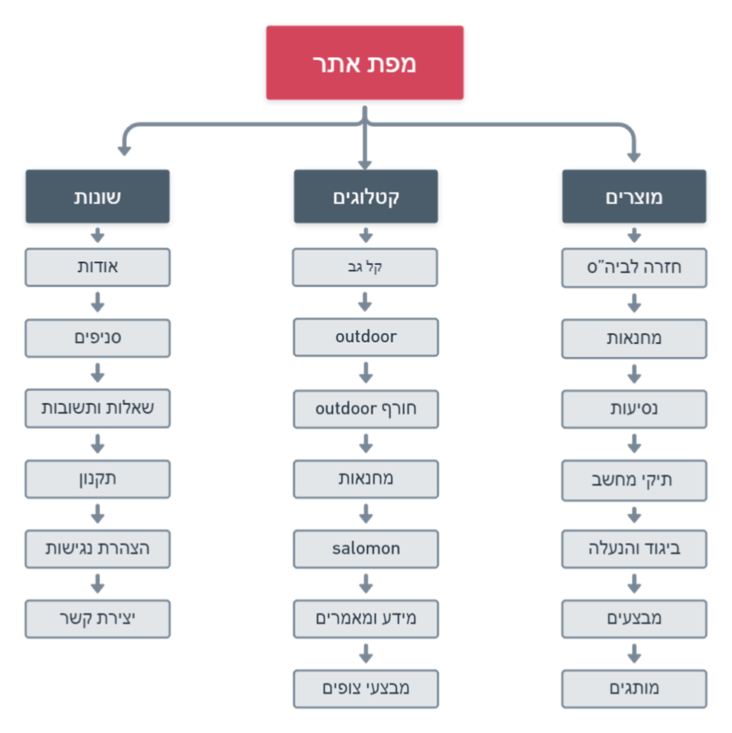

מפת האתר

Slide 5
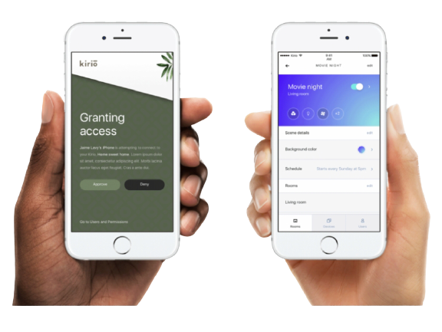
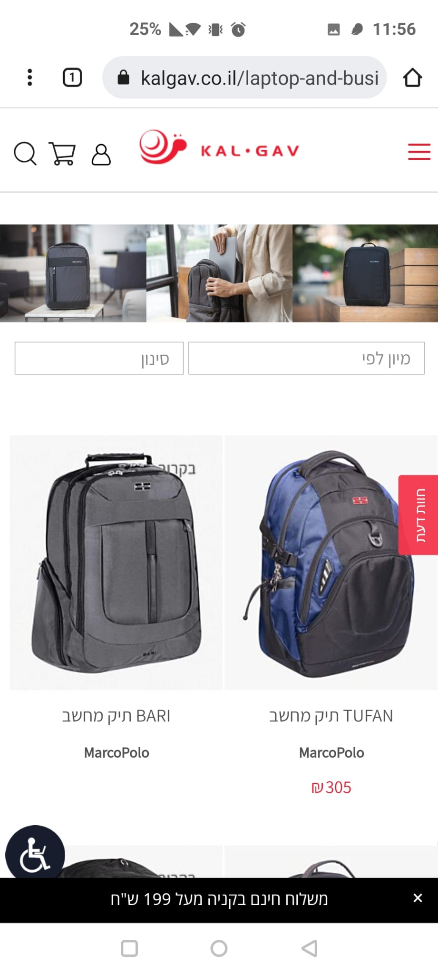
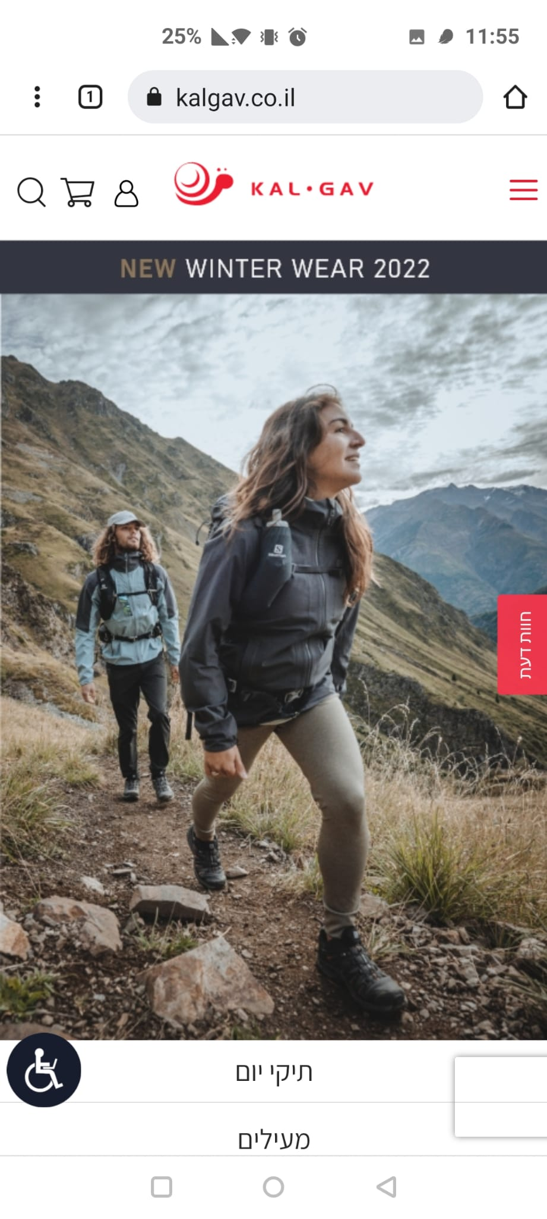
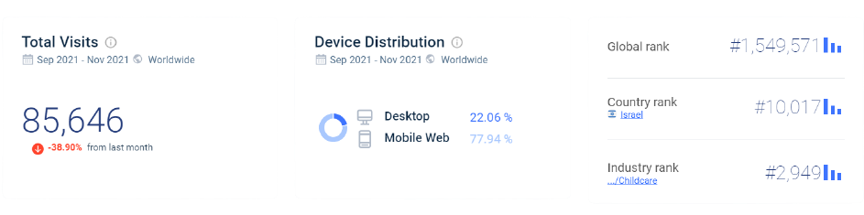
סטטיסטיקת כניסות לאתר
רוב הכניסות הן ממכשירים ניידים לכן כדאי להשקיע יותר משאבים בהתאמת האתר לניידים ובתיקון הבאגים.
דירוג האתר הוא במקומות אחרונים כדאי להשוות לאתרים אחרים ולראות מה אפשר לשפר מבחינת נוחות האתר.

Slide 6

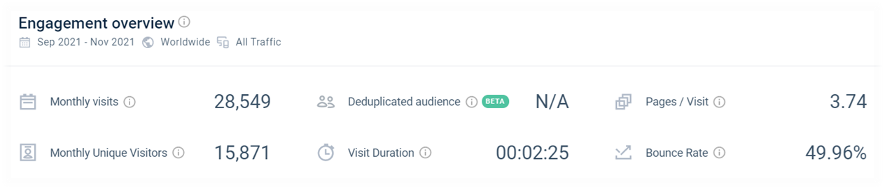
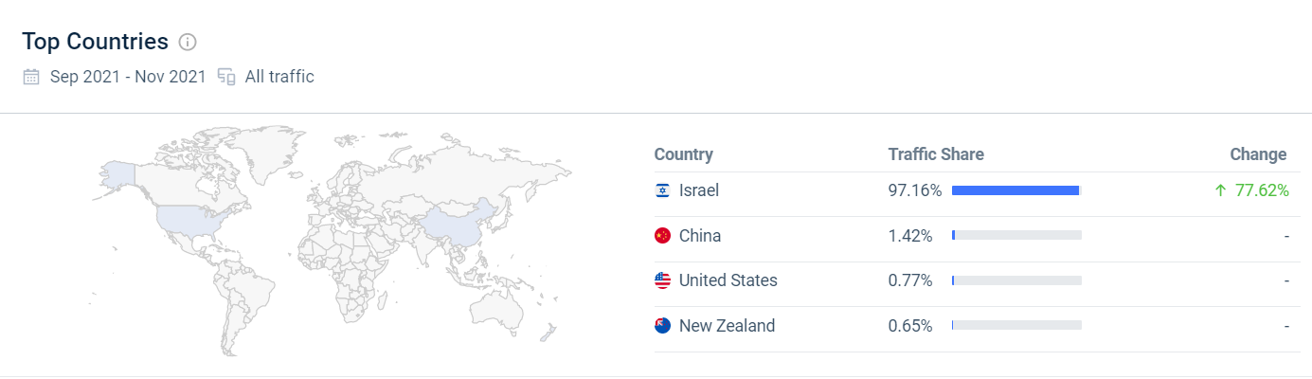
סטטיסטיקות אתר
97% מהמשתמשים הם מישראל לכן אין צורך למשל להתאים את האתר לשפות אחרות
ממוצע כמות הדפים בהם מבקר המשתמש הוא נמוך יחסית לאתר קניות
הזמן הממוצע שמשתמש מבקר באתר הוא 2 וחצי דקות בלבד
אחוז המשתמשים אשר יוצאים מהאתר לאחר כניסה אל דף אחד בלבד הוא כמעט חצי

Slide 7
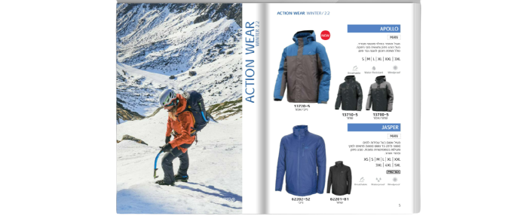
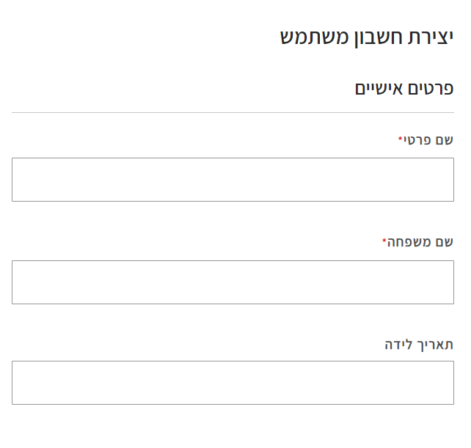
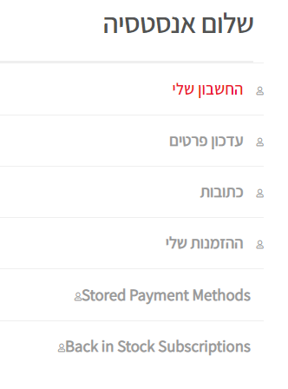
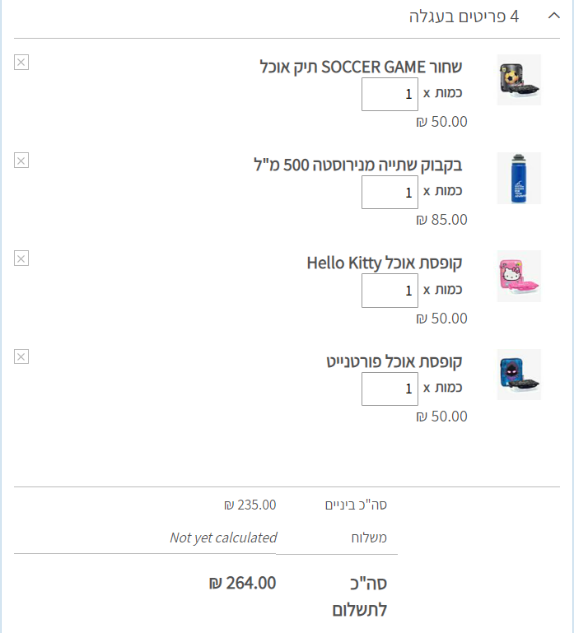
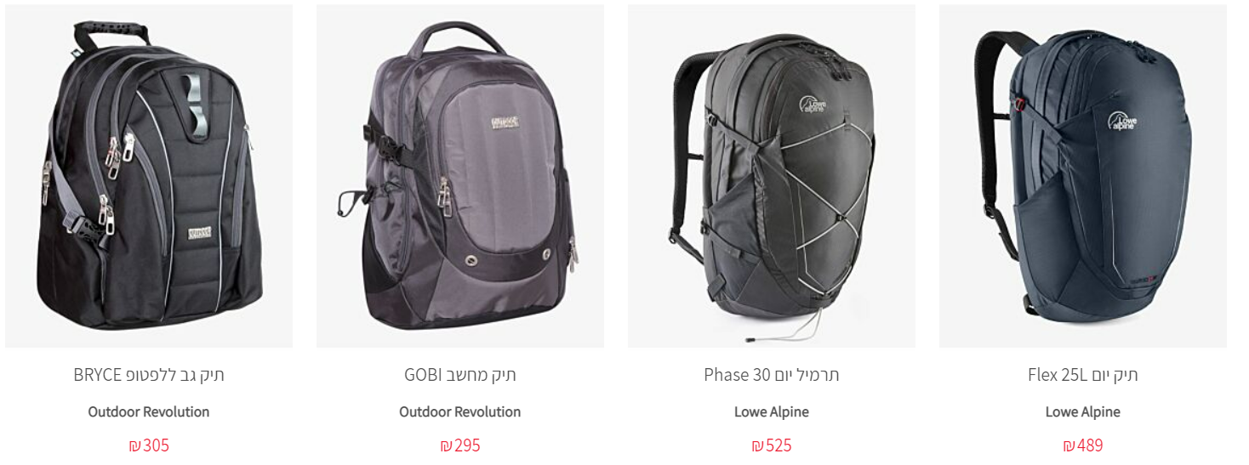


האתר מאפשר
יצירת משתמש במערכת שבעזרתו ניתן לעקוב אחר הזמנות קיימות, לצפות בהיסטוריית הזמנות ולעדכן פרטים אישיים
צפייה במוצרים ובקטלוגים של החברה
לבצע הזמנות אונליין ללא צורך בתיווך אנושי

Slide 8



אסטרטגיית הבדיקות
CHECK LIST TESTING

Slide 9





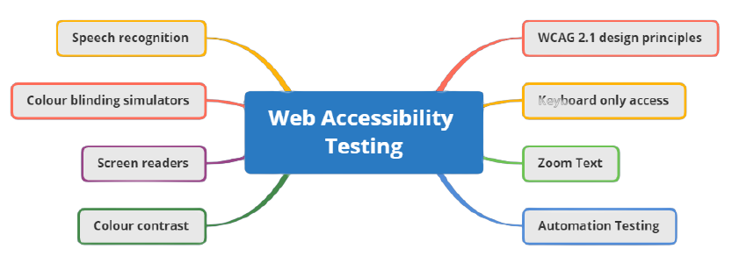

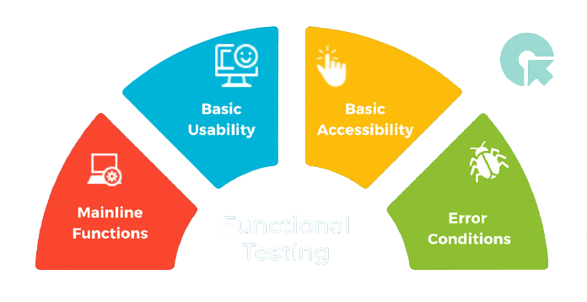

סוגי הבדיקות

Slide 10
סטטיסטיקות באגים
-23 -22 -21 -20 -19 -18 -17 -16 -15 -14 -13 -12 -11 -10 -9 -8 -7 -6 -5 -4 -3 -2 -1 -0
12
8
3
Low Medium High

Slide 11
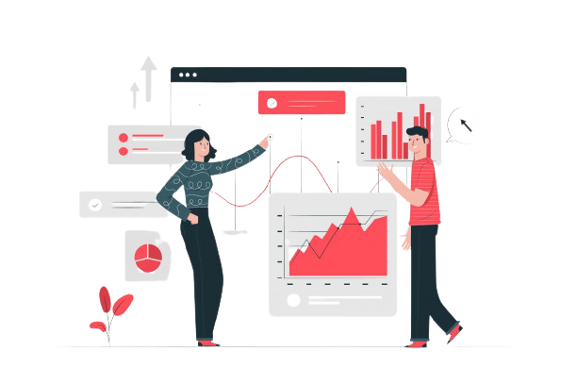
סטטיסטיקות באגים
12

Slide 12
סטטיסטיקות באגים
-23 -22 -21 -20 -19 -18 -17 -16 -15 -14 -13 -12 -11 -10 -9 -8 -7 -6 -5 -4 -3 -2 -1 -0
PRIORITY
LOW
MEDIUM
HIGH
CRITICAL
6
5
4
SEVIRITY
2
1
1
1
2
1
0
0
0
Low Medium High
Low Medium High
Low Medium High
Low Medium High

Slide 13
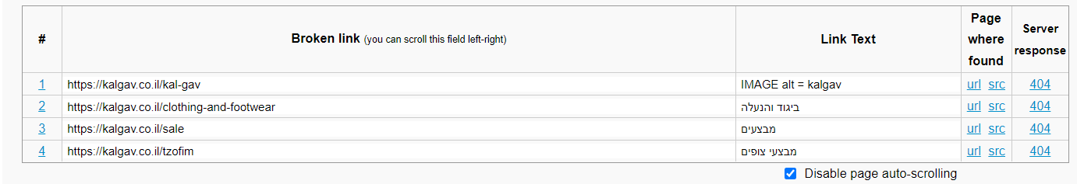
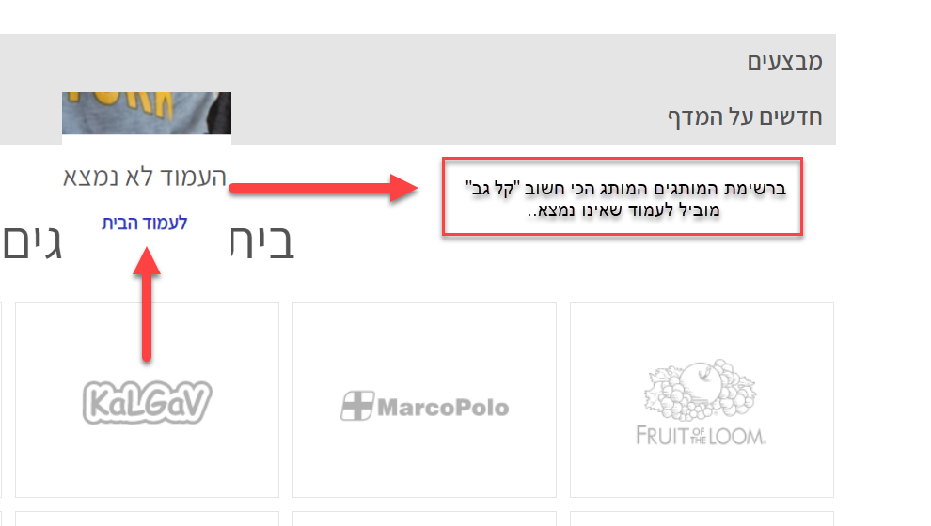
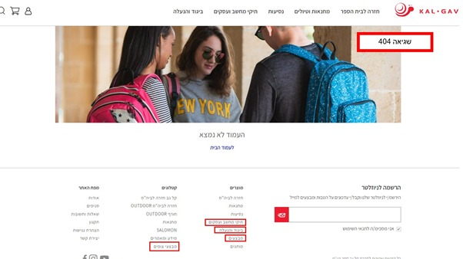
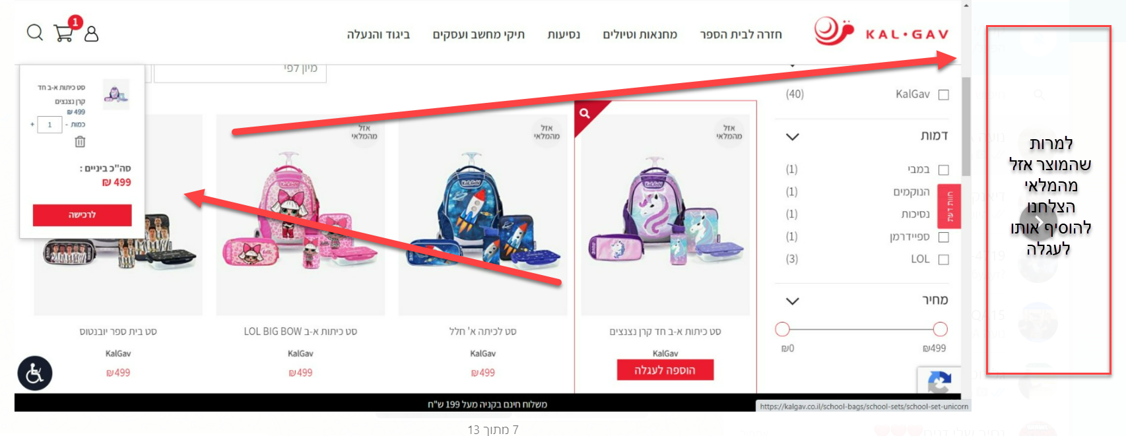
דוגמאות לבאגים

Slide 14
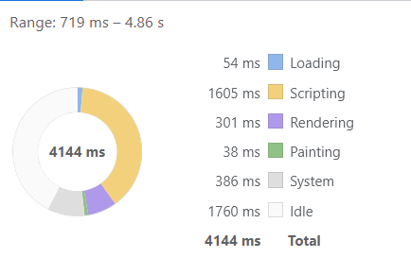
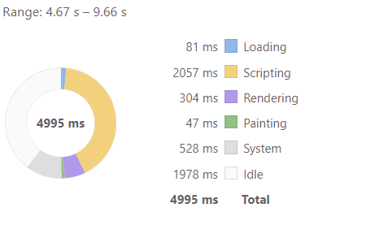
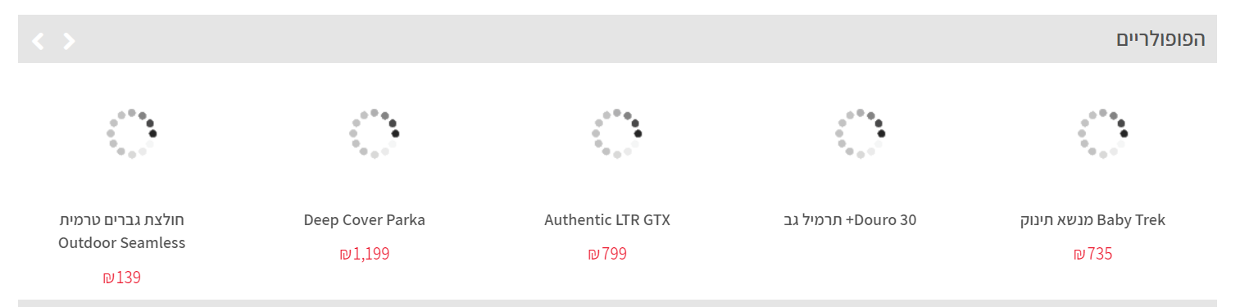
דוגמאות לבאגים
PREFORMANCE טעינת האתר מאוד איטית

Slide 15




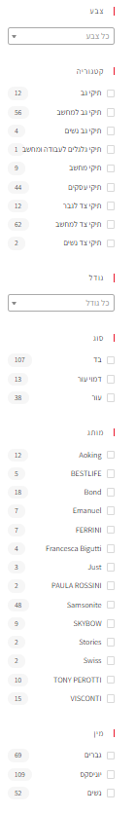
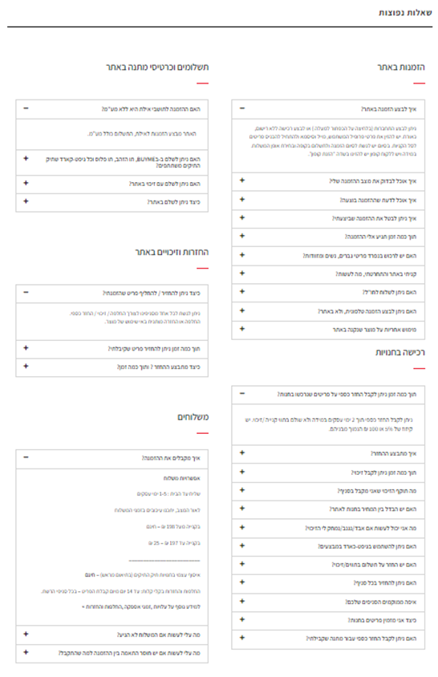
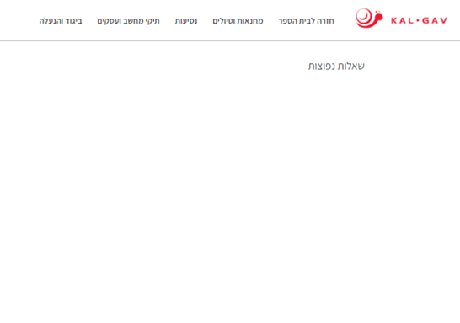
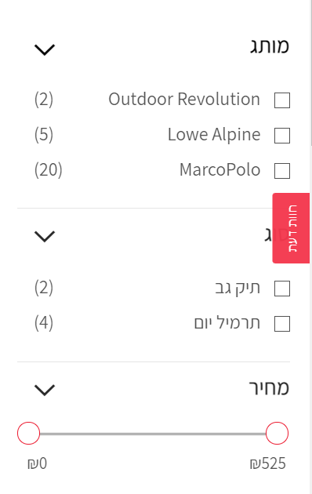
השוואה לאתר

Slide 16
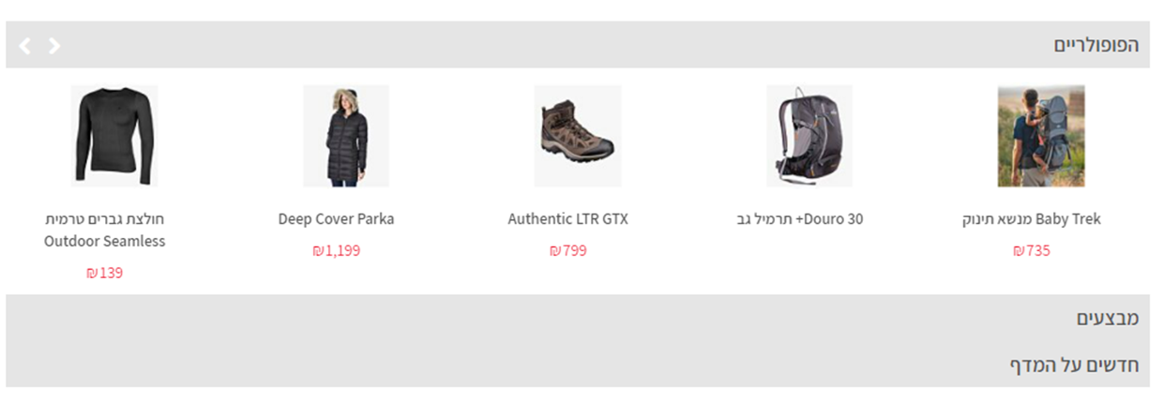
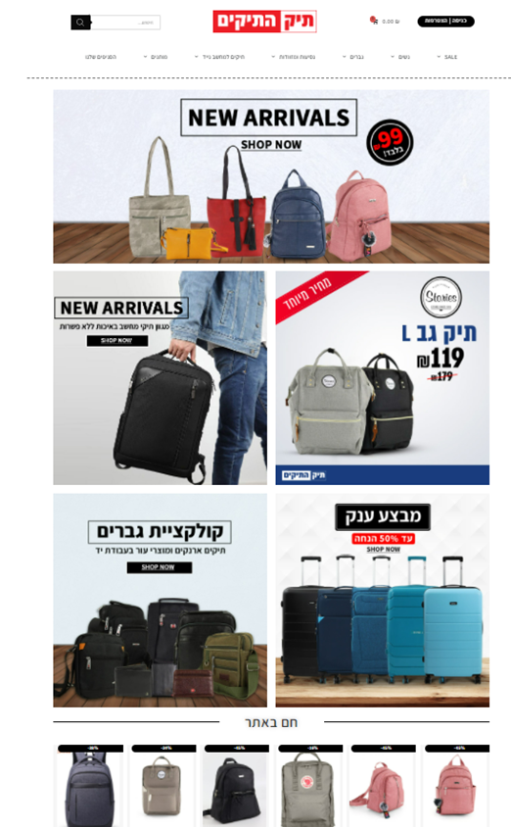

השוואה לאתר

Slide 17
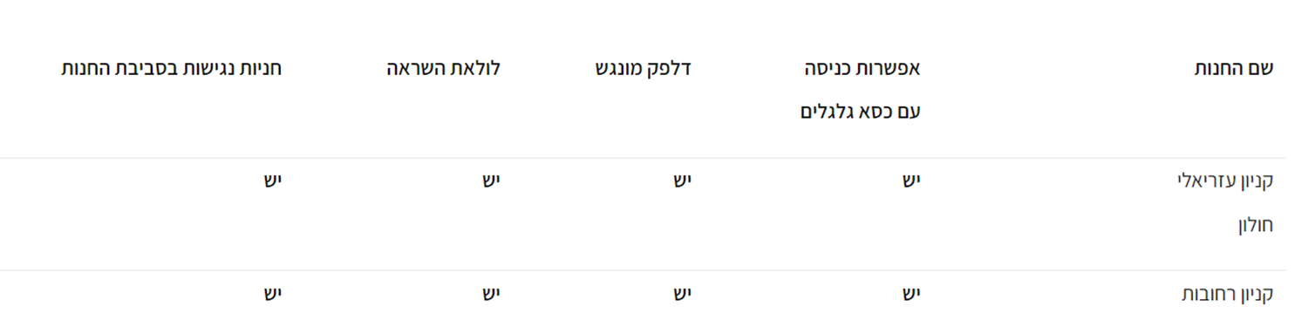
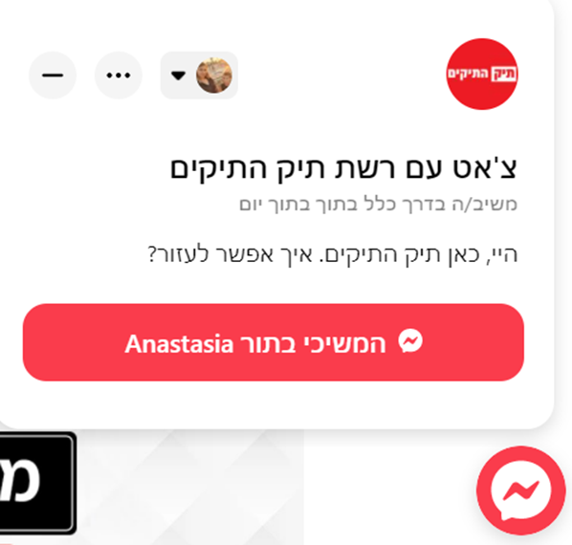


השוואה לאתר

Slide 18
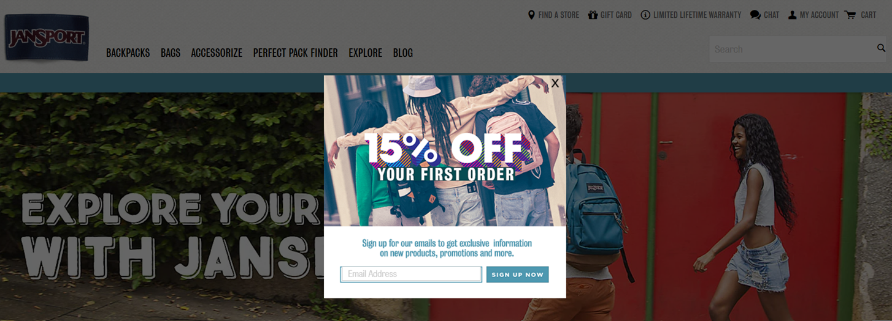



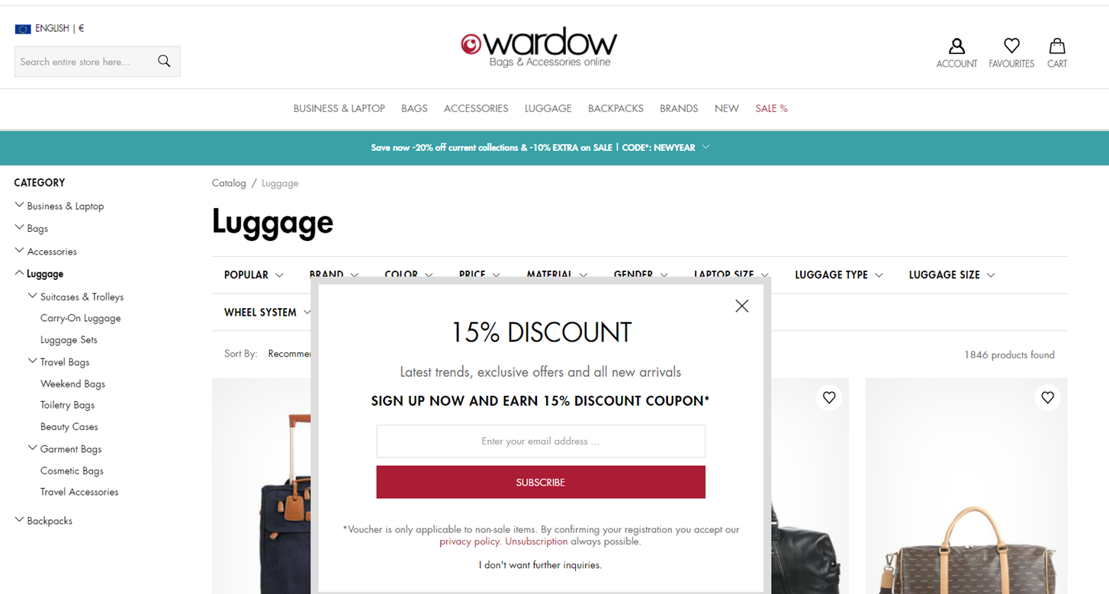
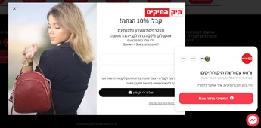
השוואה לאתר

Slide 19



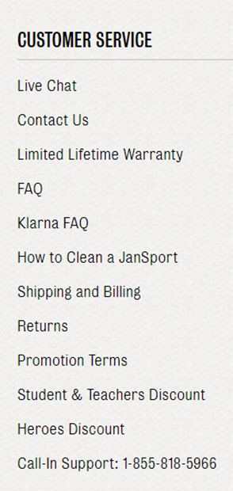

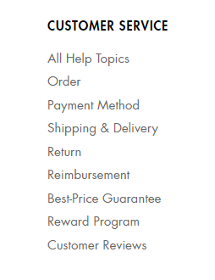
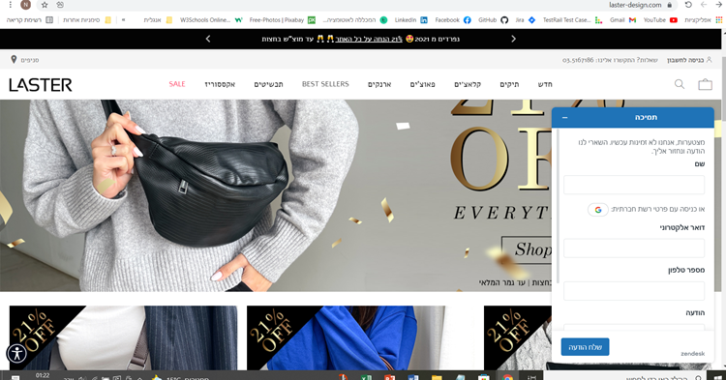
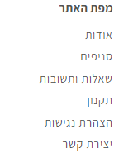

Slide 20
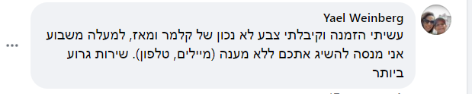
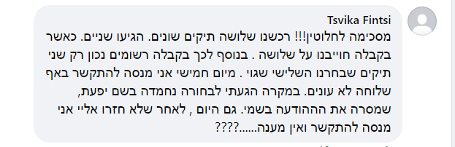


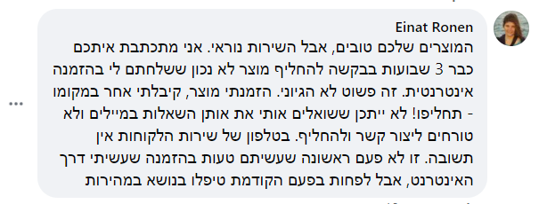
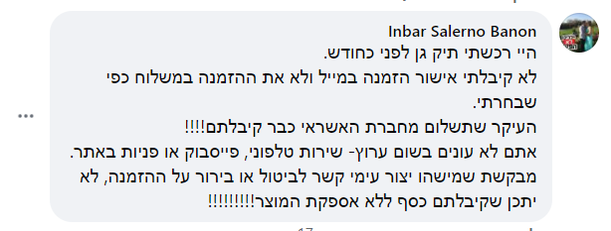

















משתמשים מספרים
Notes:
חוזר גם בחיפוש בפייסבוק על תגובות, כל נושא השירותיות וחווית המשתמש ללקוח באתר לא טובה, בייחוד בהשוואה לאתרים אחרים וכן אם לקוחים בחשבון שניתן להזמין את הציוד שלהם מאתר כמו TERMINAL X בו זמן המשלוח, והשירות מהירים וחוויתים בהרבה.

Slide 21

תודה על ההקשבה
02.01.2022

